Slide 1

TOWATCHLIST
POR JAIME SÁNCHEZ-VILLCAÑAS LUCAS

Slide 2
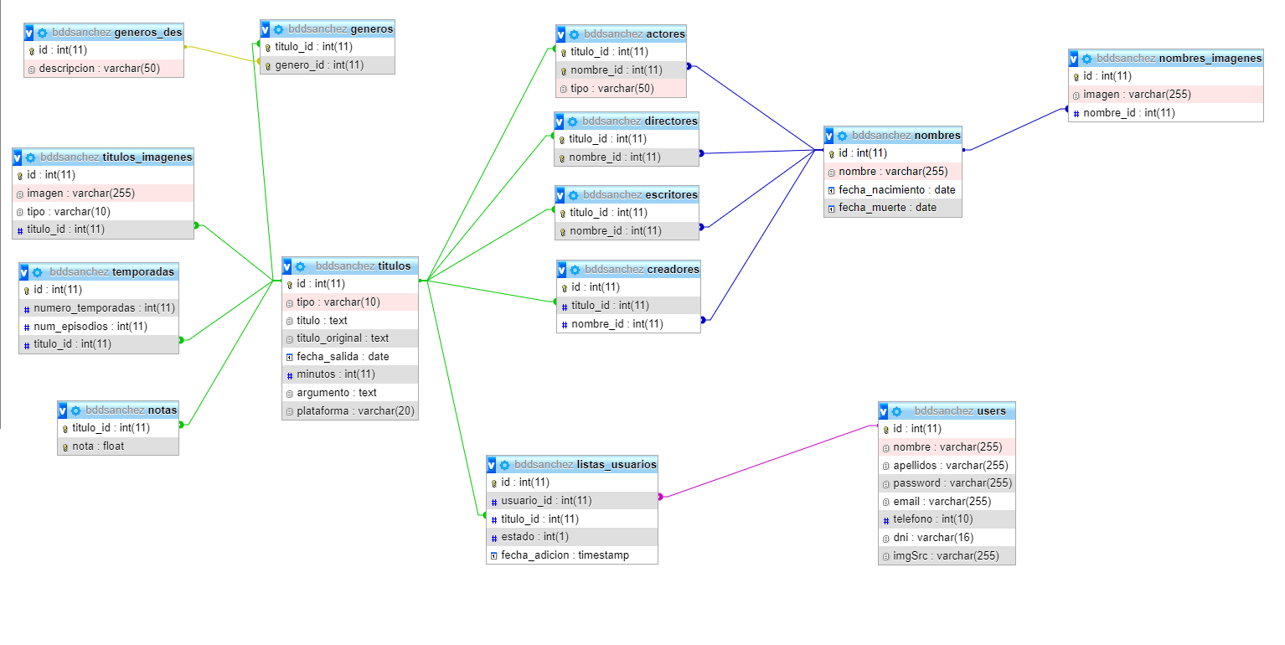
Modelo Relacional

Slide 3



Tecnologías

Slide 4
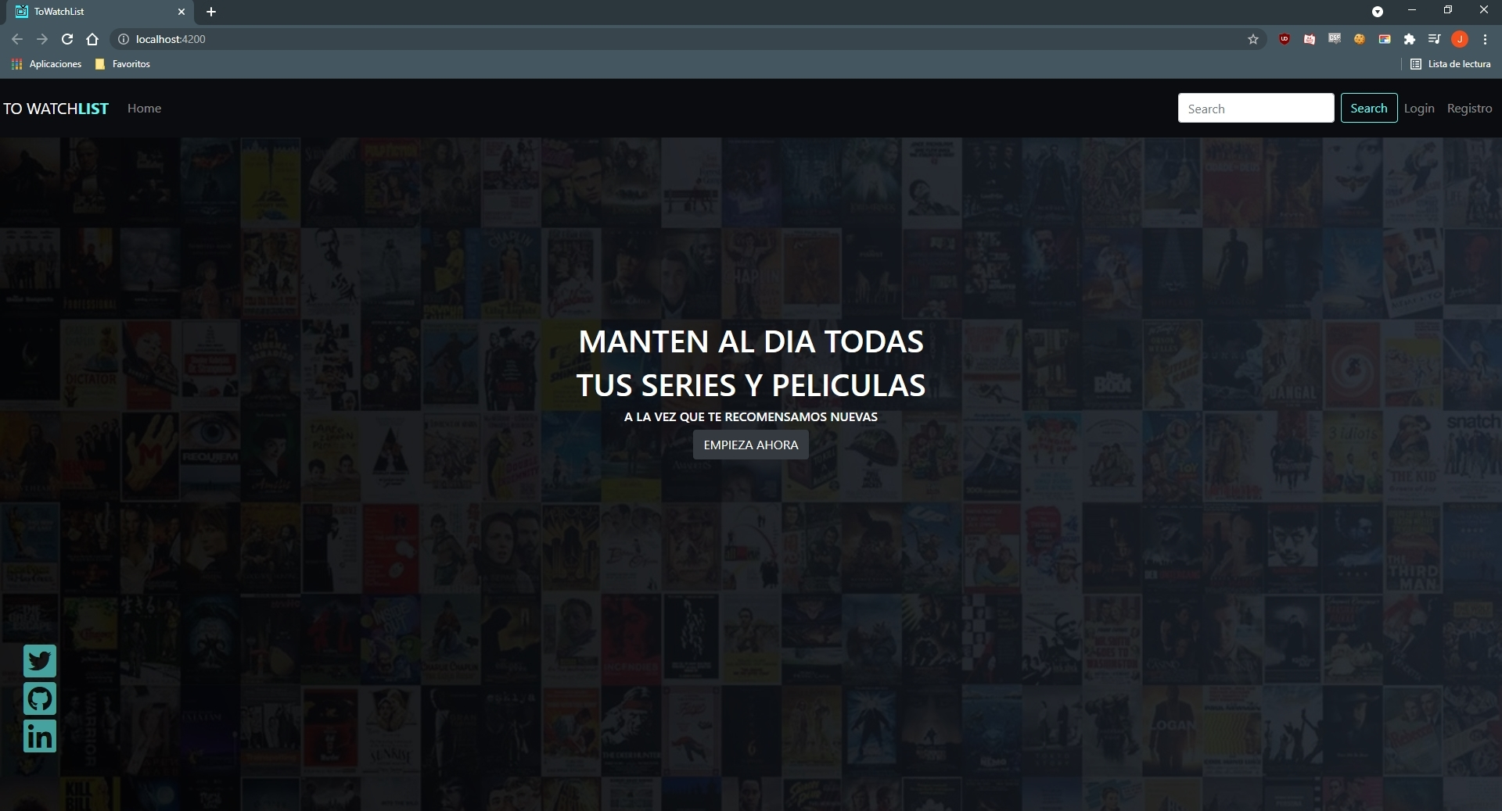
Página de inicio

Slide 5
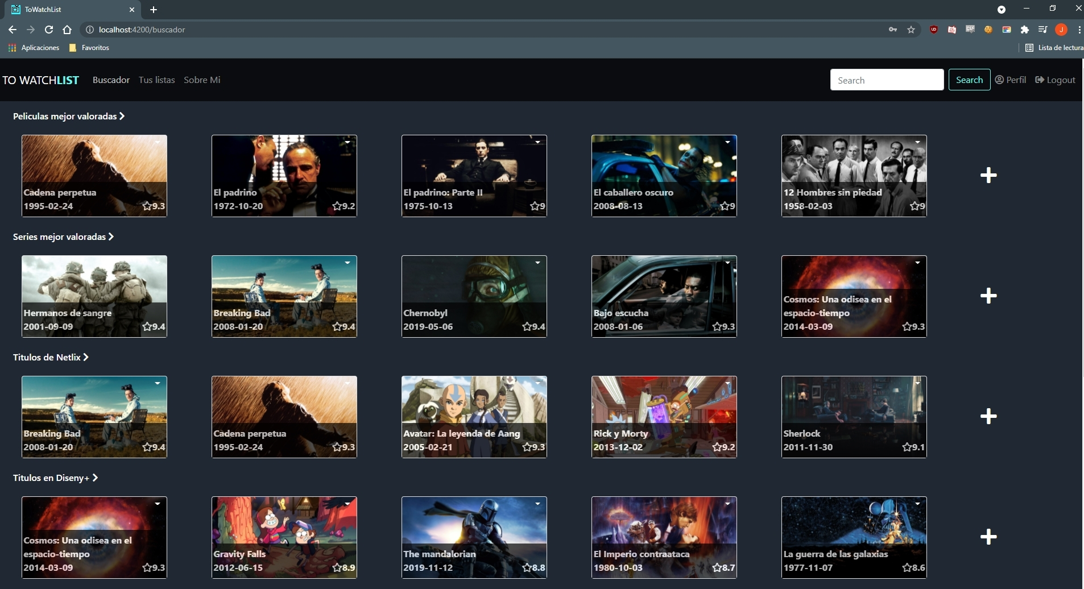
Listas predefinidas

Slide 6
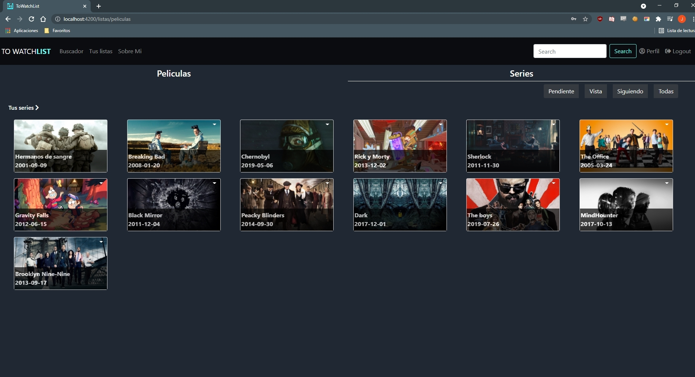
Tus listas

Slide 7
Preguntas

